Slide 1
Bonjour!
mercredi, le six novembre

Slide 2
Travail de cloche
Expliquez pourquoi vous êtes heureu(x)(se) ou triste de ne pas avoir une classe de quatre-vingt-quinze minutes parce que ce n’est pas un jour de bloc aujourd’hui.

Slide 3
Bonjour!
mercredi, le six novembre

Slide 4
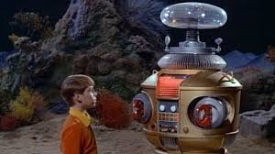
Avertissement! Avertissement! Il y a du danger, Will Robinson!

Slide 5
Examen: vendredi, le huit novembre

Slide 6
tout, tous, toute, toutes

Slide 7
tout, tous, toute, toutes
adjective
adverb
noun / pronoun

Slide 8
adjectif
Tout le cochon (sauf l’oink) est utilisé par la Compagnie Armour.
Tous les oiseaux du monde font leur nid ici.
Toute la pièce est ennuyeuse.
Toutes les chansons de Taylor Swift sont fantastiques!

Slide 9
adverbe
Son chien est tout petit.
La recluse de la tour de Roland est toute seule.
Elles sont toutes heureuses.

Slide 10
noun
Tu es mon tout.
Tout est boulversé.
Tout qui brille n’est pas or.
Où sont les castors?
Tous sont au barrage de Justin.

Slide 12
Devoirs

Slide 13
Billet de sortie
Si vous pouviez vivre à Paris pendant le temps de Notre Dame de Paris, que serait la meilleure et la pire chose de votre vie en cette époque?

